Slide 1
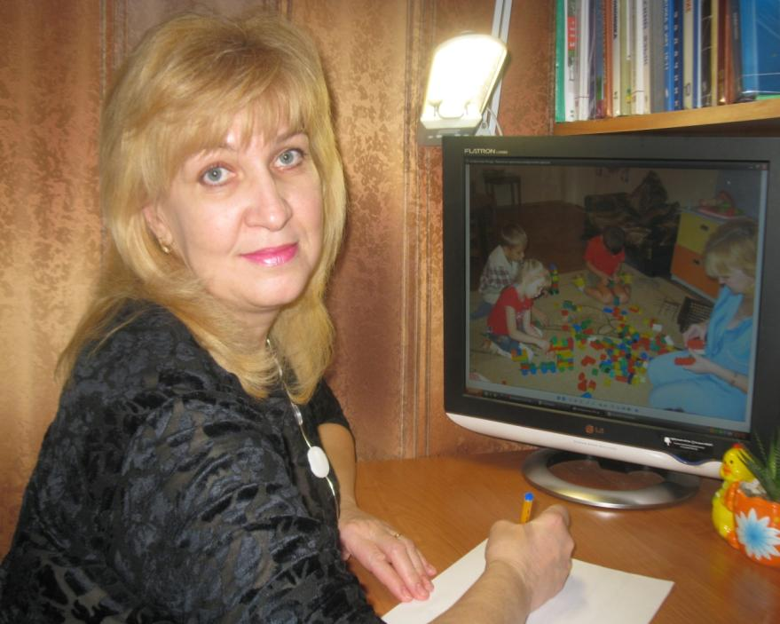
Белоусова Людмила Юрьевна.
Воспитатель детского сада
компенсирующего вида.
г. Волжский.
Образование высшее.
Педагогический стаж 22 года.
Квалификационная категория –
первая.

Slide 2
Тема:
«Формирование элементарных
математических представлений у детей
старшего дошкольного возраста с ДЦП
средствами занимательной математики».

Slide 3
Задачи, решаемые в опыте:
Закрепить понятие о величине и форме предметов на основе сопоставления реальных предметов в дидактических играх и упражнениях.
Учить действовать по подражанию, по образцу, по словесной инструкции, выполняя упражнения с математическим содержанием.
Совершенствовать совместные действия детей и взрослых в процессе игр и игровых упражнений с математическим содержанием.
Совершенствовать ручную моторику.

Slide 4
Занимательный математический материал.
Развлечения | Математические (логические) игры, задачи, упражнения |  |  | Дидактические игры, упражнения.
Загадки, задачи-шутки, ребусы Кроссворды, головоломки Математические квадраты и фокусы | «Танграм», «Стомахион», «Пентамино», «Гексатрион» «Пифагор», «Колумбово яйцо», «Кубики для всех». | С блоками, кубиками на включение, нахождение. | Шашки, шахматы. | Словесные С наглядным материалом

Slide 5
Формы и методы представления занимательного материала
Совместная игра воспитателя с ребенком.
Самостоятельная деятельность детей.
Математические праздники и развлечения.
Занятия (в соответствии с учебным расписанием).
Отгадывание загадок, занимательных вопросов, шуточных задачек, головоломок.
Чтение математических сказок.

Slide 6
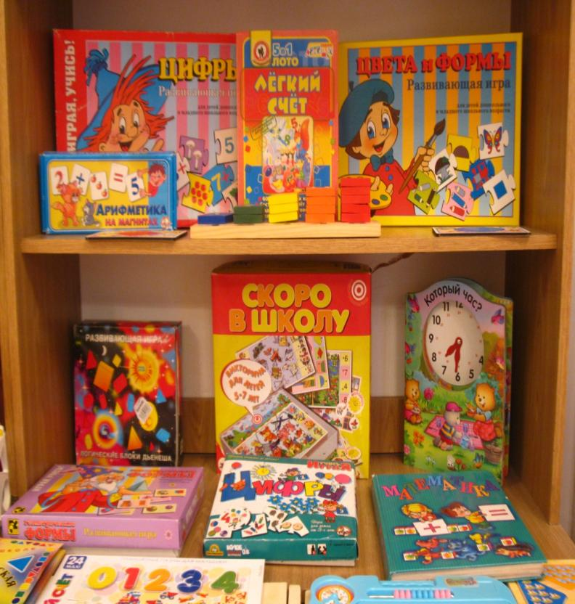
Занимательный уголок.

Slide 7
Принципы организации образовательного процесса
Принцип деятельности
Принцип творчества
Принцип интеграции
Принцип дифференцированного подхода
Принцип доминирования интересов
Принцип психофизической комфортности
Принцип природосообразности

Slide 8
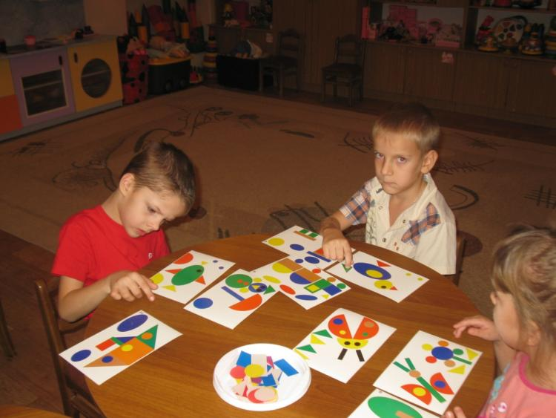
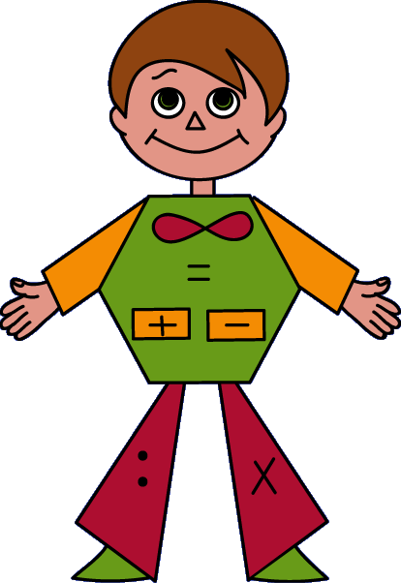
Упражнения на формирование геометрических представлений.
«На какую фигуру похоже?».
«Из каких фигур состоит картинка».

Slide 9
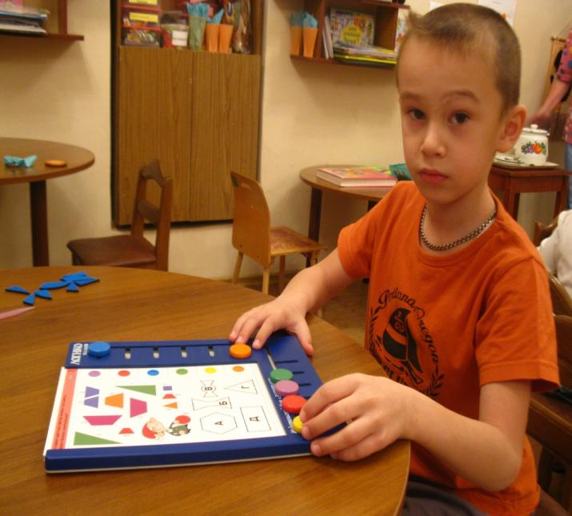
Упражнения на формирование геометрических представлений.
«Найди пару».
«Подбери по форме».

Slide 10
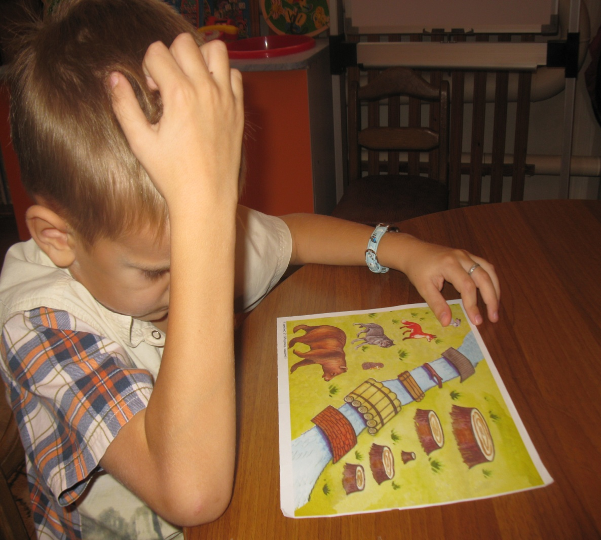
Упражнения на формирование представлений о величине.
«Построй лесенку».
«Помоги зверятам».

Slide 11
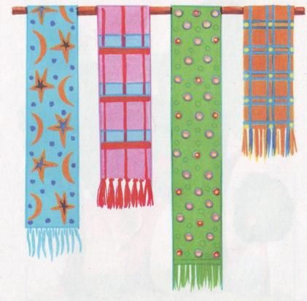
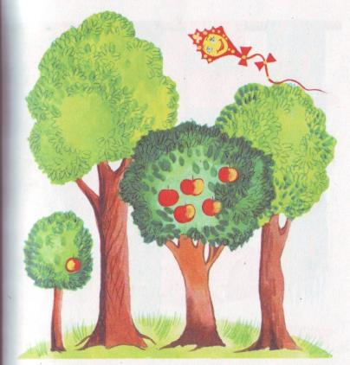
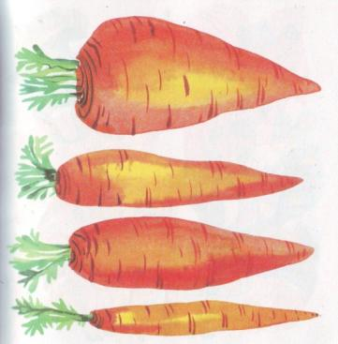
Тесты на формирование представлений о величине и форме.

Slide 12
Результативность.

Slide 13
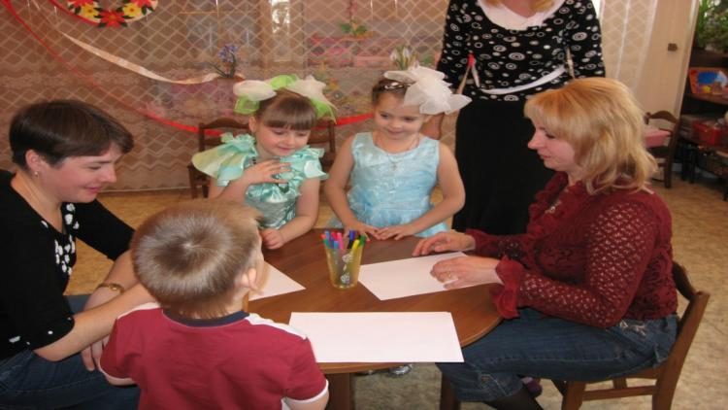
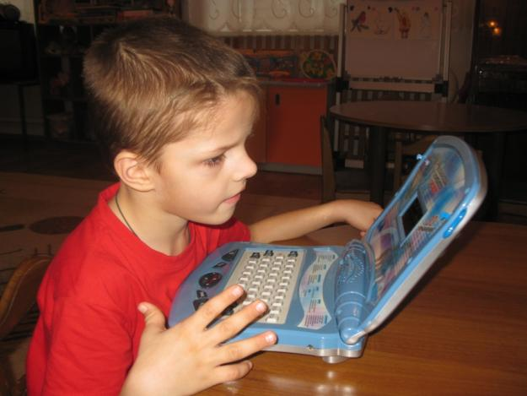
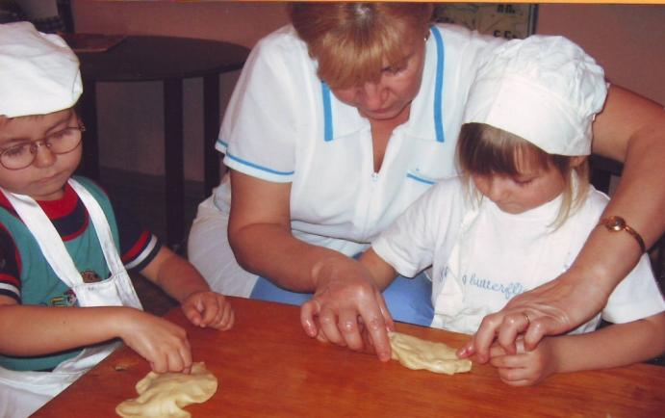
Учение с увлечением!

Slide 14
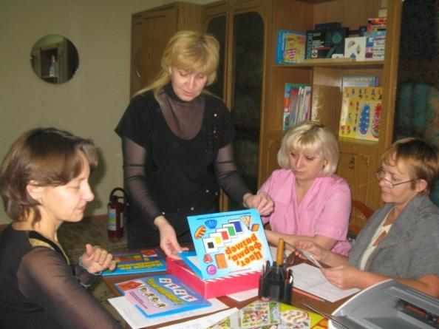
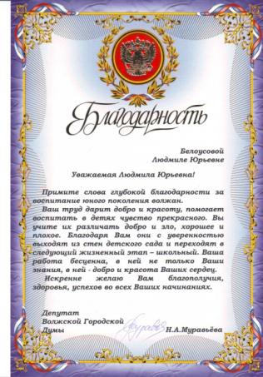
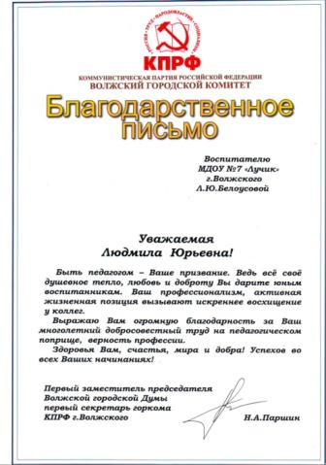
Обучая, учусь сама.

